Slide 1
АЗБУКА
БЕЗОПАСНОСТИ

Slide 2
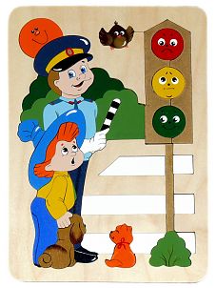
Если правила движенья
Ты не знаешь до сих пор,
Мы начать с тобой готовы
Очень нужный разговор!

Slide 3
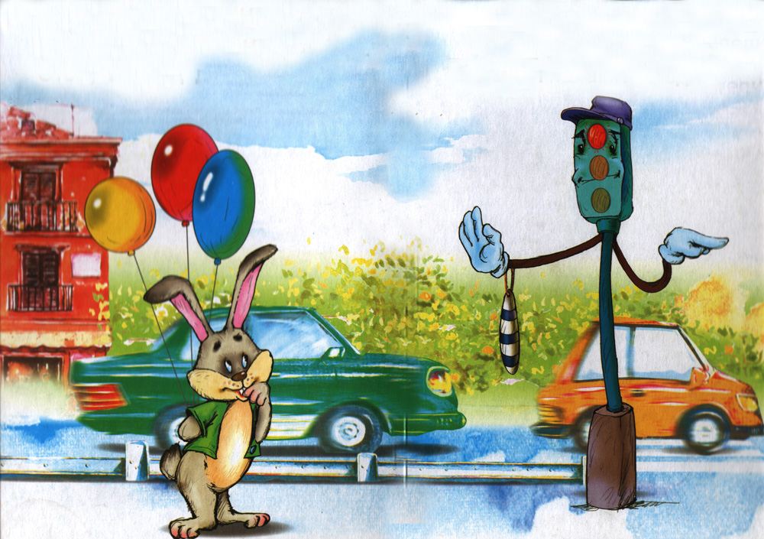

Slide 4
Знак «Пешеходный переход»

Slide 5
Знак
«Движение пешеходов запрещено»
Пешеход замедли ход.
Стой, дружище - пешеход!
Пешеходу ходу нет.
Этот знак – на путь запрет!

Slide 6
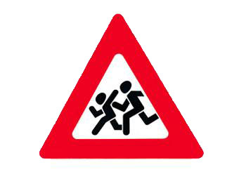
Знак
«Осторожно, дети!»

Slide 7
Знак
«Светофорное регулирование»

Slide 8
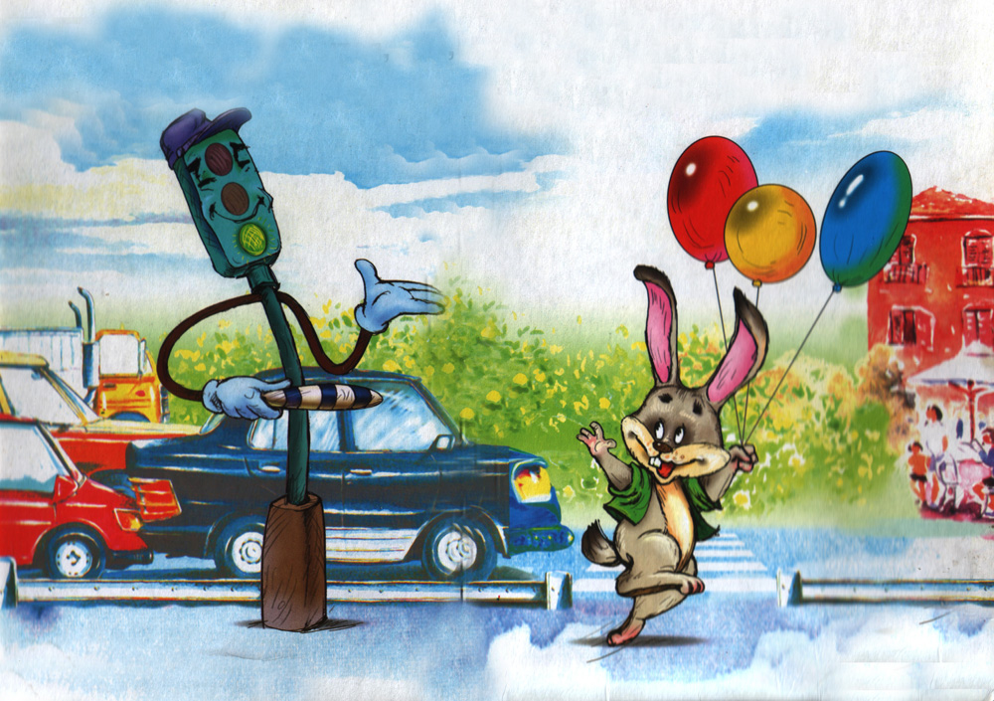
Помни правила движенья
Как таблицу умноженья!

Slide 9
Презентацию подготовил Кислицын С Н.

